Slide 1
3.4
链入式引入CSS样式

Slide 2
一、链入式引入SS样式
链入式是将所有CSS代码集中写在一个或多个以.css为扩展名的外部样式表文件中，通过<link/>标记将外部样式表链接到HTML文档中，基本语法格式如下：
<head>
<link href=”CSS文件的路径” type = ”text/css”
rel=”stylesheet”/>
</head>

Slide 3
一、链入式引入SS样式
说明：
<link/>标记需要放在<head>标记中<title>标记下面，并且必须指定<link/>标记的三个属性，含义如下。
href: 定义所链接外部样式表文件的URL，可以是想对路径，也可以是绝对路径。
type: 定义所链接文档的类型，在这里需要指定为“text/css”，表示链接的外部文件为CSS样式表。
rel： 定义当前文档与被链接文档之间的关系，
指定为 “stylesheet”,表示被链接的文档是一个样式表文件。

Slide 4
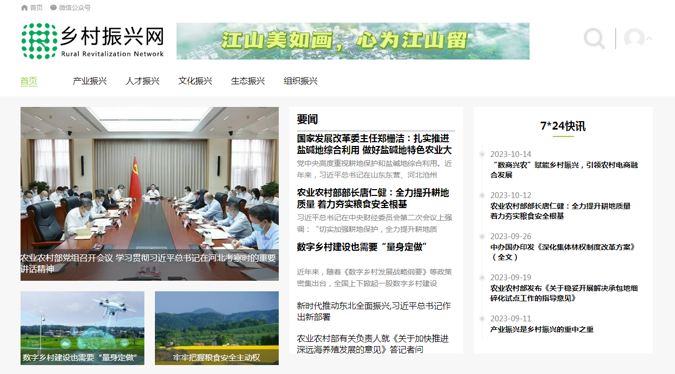
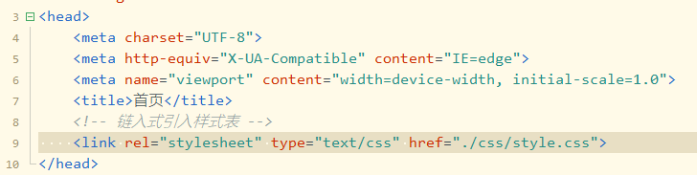
二、链入式引入SS样式操作步骤
例 在HTML文档中使用链入式引入CSS样式

Slide 5
二、链入式引入SS样式操作步骤
在HTML文档中使用链入式引入CSS样式
（1）创建一个HTML文档
（2）创建CSS样式表
（3）保存CSS文件
（4）书写CSS样式
（5）链接CSS样式表
（6）在浏览器运行，查看效果。

Slide 6
总结
链入式引入CSS样式基本语法格式
<head>
<link href=”CSS文件的路径” type = “text/css”
rel=”stylesheet”/>
</head>
说明：
href: 定义所链接外部样式表文件的URL，可以是想对路径，也可以是绝对路径。
type: 定义所链接文档的类型，在这里需要指定为“text/css”，表示链接的外部文件为CSS样式表。
rel： 定义当前文档与被链接文档之间的关系，
指定为 “stylesheet”,表示被链接的文档是一个样式表文件。

Slide 7
谢 谢！

